Slide 1









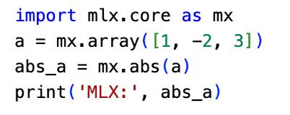































Notes:
素材ID：SE-077
论文：The Seeds of the FUTURE Sprout from History: Fuzzing for Unveiling Vulnerabilities in Prospective Deep-Learning Libraries
会议：ICSE 2025
奖项：ACM SIGSOFT Distinguished Paper Award
图号：Figure 1，PDF第3页
类型：系统架构
借鉴点：三大色块嵌入历史issue、API文档、代码对与微调示例，最终经CPU/GPU及跨库差分发现缺陷，再回流到历史源库。
论文URL：https://arxiv.org/pdf/2412.01317
官方获奖URL：https://www2.sigsoft.org/awards/distinguishedpaper/#the-47th-international-conference-on-software-engineering-icse-2025
原始论文与绘图来源：见本页论文链接及仓库 catalog/papers.md。

